Slide 1


国家中小学课程资源
磁场 磁感线
年 级：高二 | 学 | 科：物理（人教版）
主讲人：常丽霞 | 学 | 校：北京市第一六一中学

Slide 2
磁场 磁感线
年 级：高二 | 学 | 科：物理（人教版）
主讲人：常丽霞 | 学 | 校：北京市第一六一中学

Slide 3
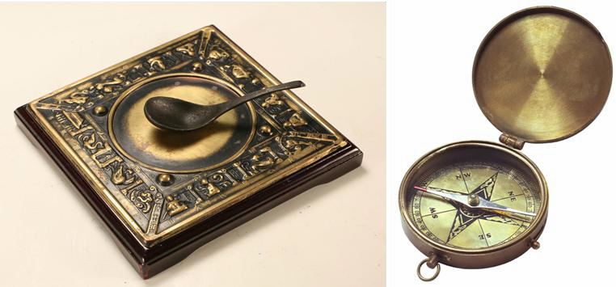
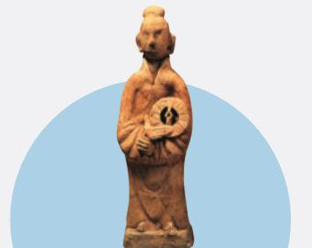
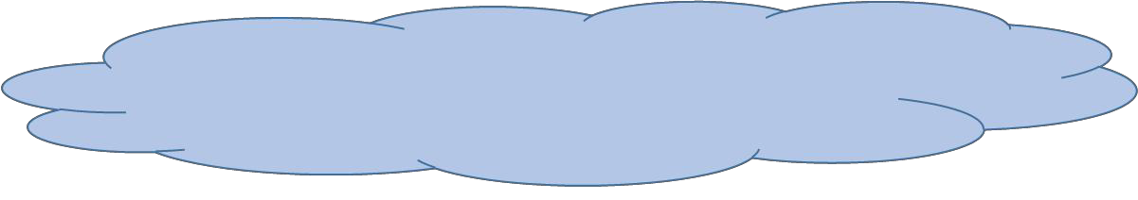
你是否感受到，凡是用到电的地方，几乎都 有磁现象相伴随？你知道电和磁有怎样的联系吗？

Slide 4

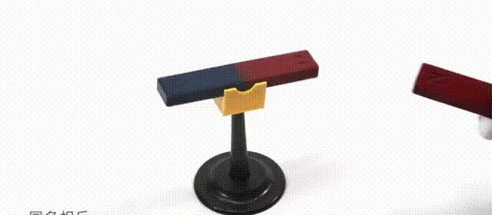
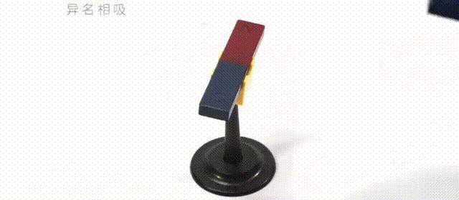







一、电和磁的联系
+
+
+
-

Slide 5
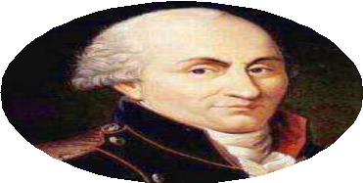
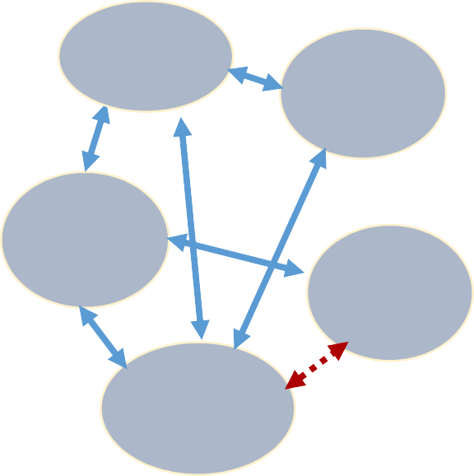
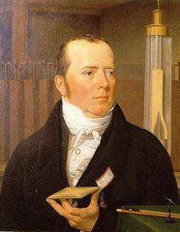

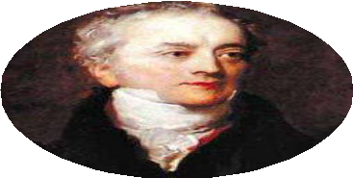
一、电和磁的联系
热现象
光现象
库仑
力现象
磁现象
电现象
安培 托马斯·杨
奥斯特
安培写道：“奥斯特先生…… 已经永远把他的名字和一个新纪 元联系在一起了！

Slide 6
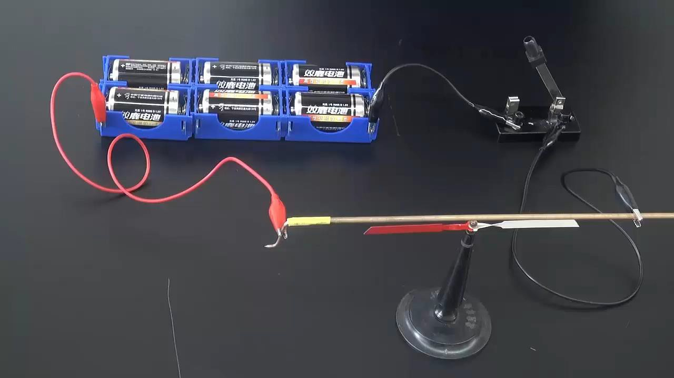
一、电和磁的联系
奥斯特实验说明了电流对磁体有力的作用

Slide 7
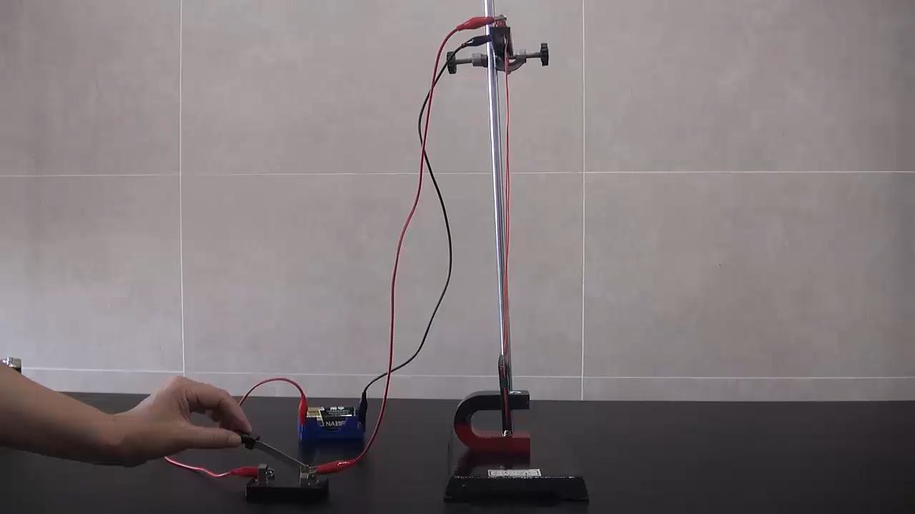
一、电和磁的联系
磁体对电流有力的作用。

Slide 8
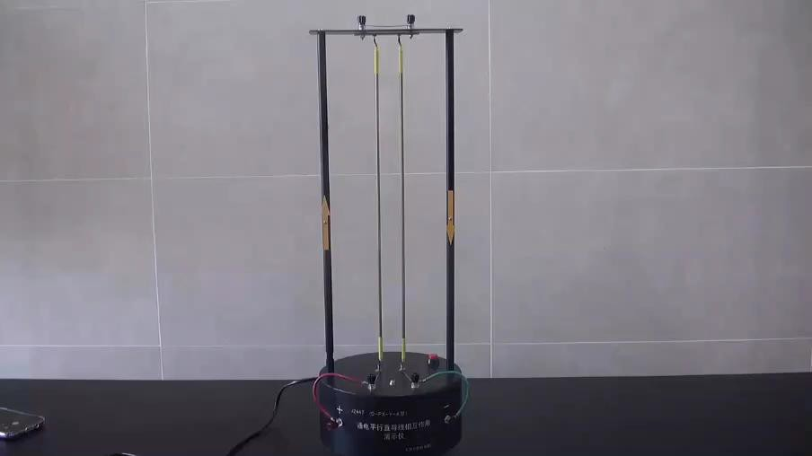
一、电和磁的联系
同方向电流相互吸引，反方向电流相互排斥

Slide 9
一、电和磁的联系
磁体
磁体
磁 场
电 场
电流
磁体
电荷
电荷
电流
电流

Slide 10
二、磁场
1 . 电流和磁体的周围存在磁场。
思考：如何感知磁场的存在？

Slide 11
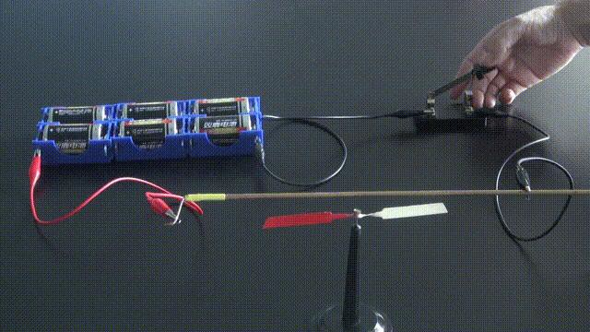
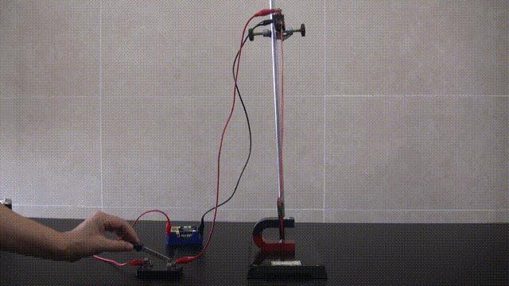
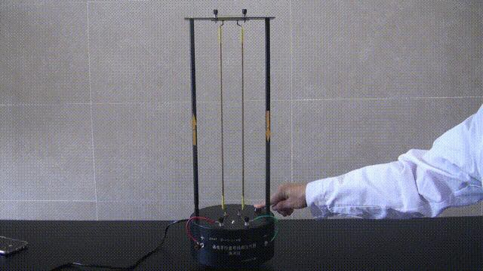
二、磁场

Slide 12
二、磁场
. 电流和磁体的周围存在磁场。
. 磁场对放在其中的磁体和电流有力 的作用。
我们可以通过磁体或者电流受 力来感知磁场的存在。

Slide 13

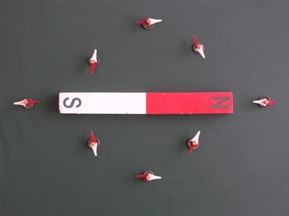
把小磁针静止时 N 极所指的方向规定为该点磁场的方向

Slide 14
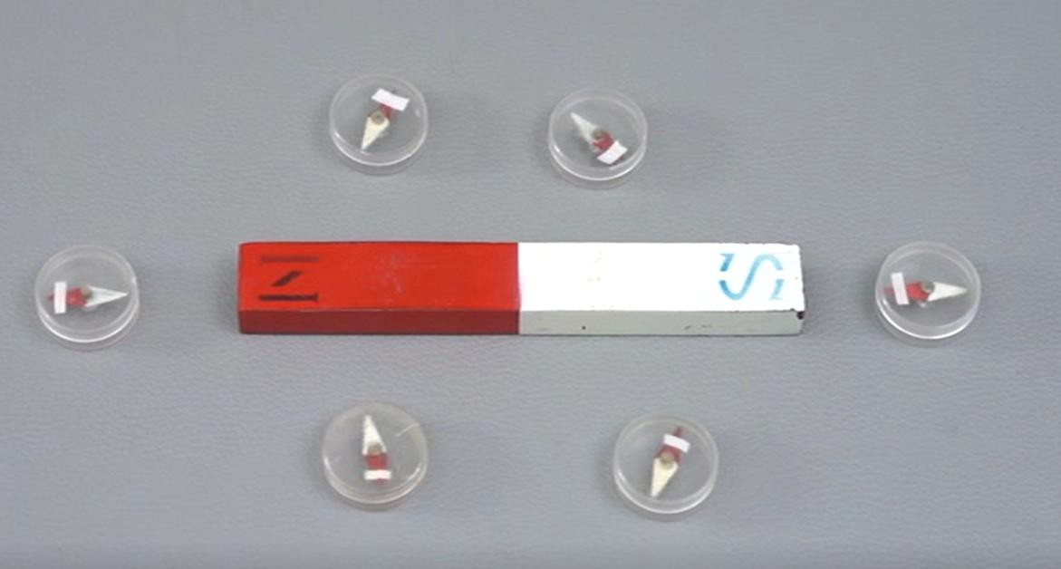
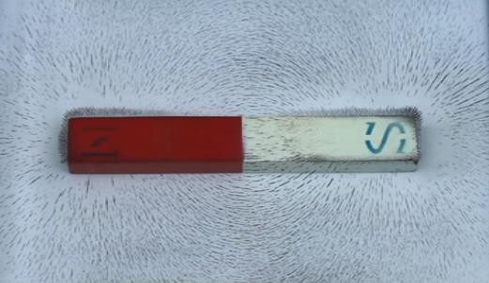
条形磁铁的磁场
同学们，请试着画一下条形磁 体的磁感线吧。

Slide 15
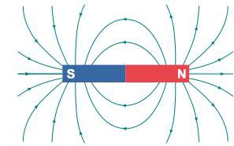
三、磁感线
1 . 磁感线上任意一点的切线方向都反映了那 一点的磁场方向；磁感线的疏密可以表示磁场的 强弱。

Slide 16
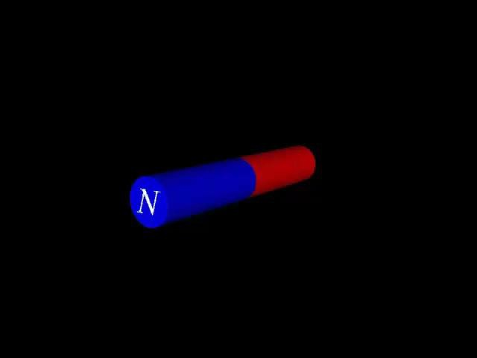
三、磁感线
1 . 磁感线上任意一点的切线方向都反映了那 一点的磁场方向磁；感线的疏密可以表示磁场的 强弱。

Slide 17
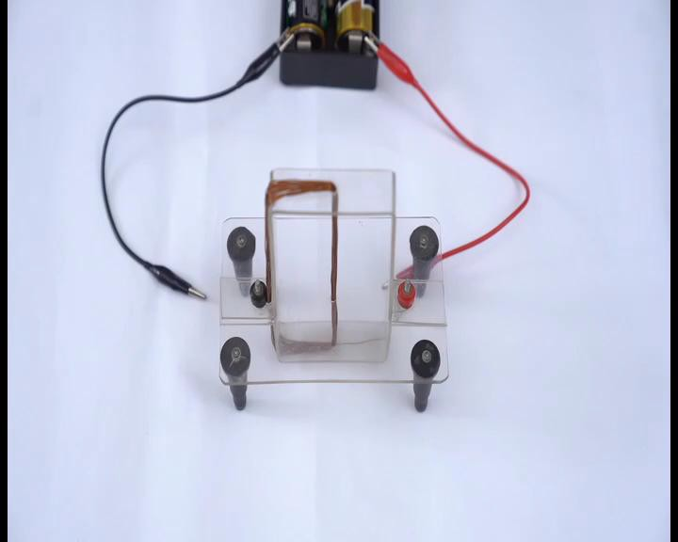
三、磁感线
直线电流

Slide 18
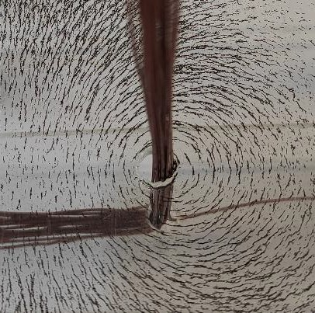
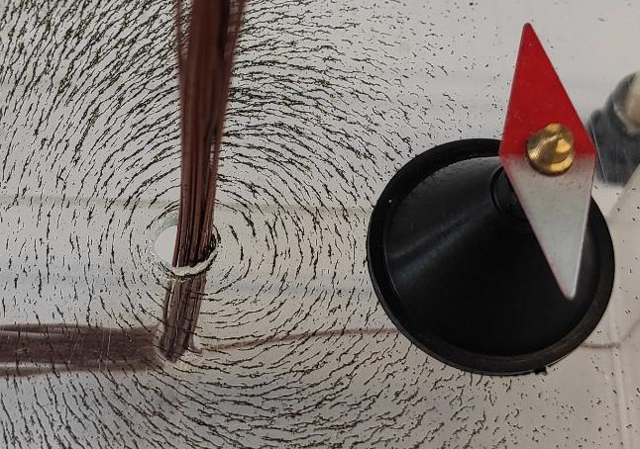
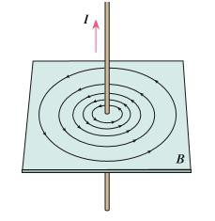
直线电流的磁感线
I
I
能否用简洁的方式描述直线电流 的方向跟它的磁感线方向的关系呢？

Slide 19
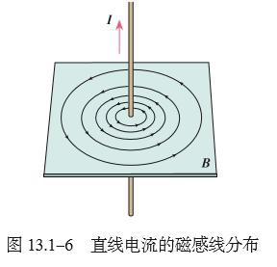
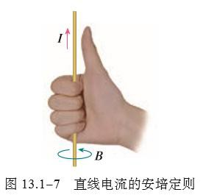
三、磁感线
2 . 直线电流——安培定则 （右手螺旋定则）
用右手握住导线，让伸直的拇指所指的方向与电流方 向一致，弯曲的四指所指的方向就是磁感线环绕的方向。

Slide 20
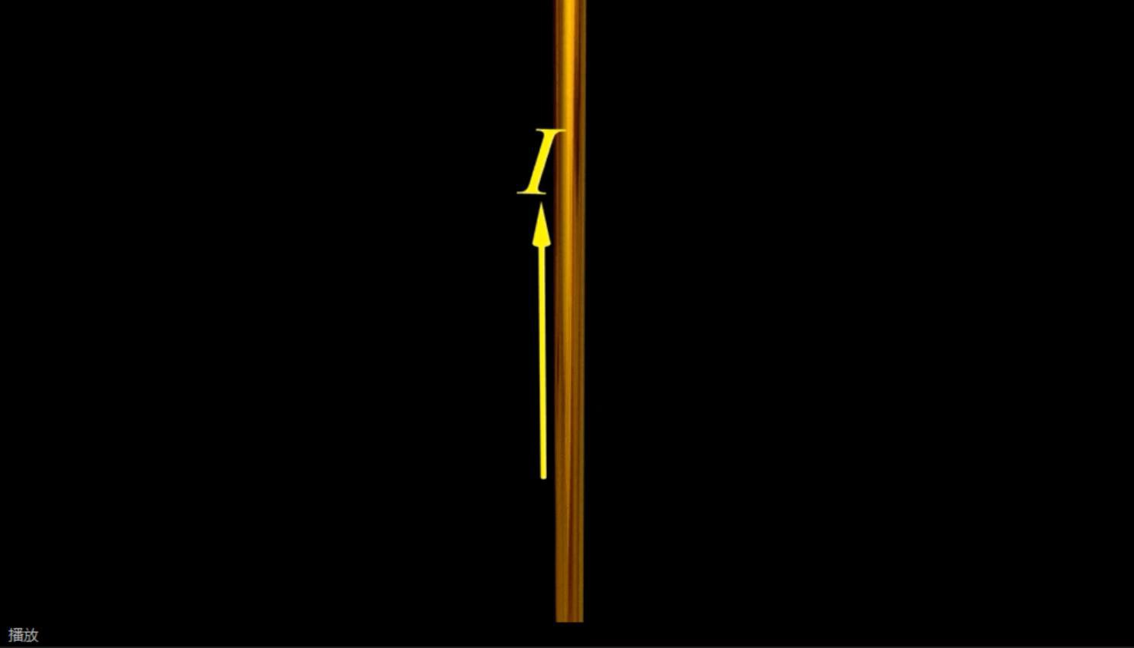
三、磁感线
2 . 直线电流——安培定则 （右手螺旋定则）
用右手握住导线，让伸直的拇指所指的方向与电流方 向一致，弯曲的四指所指的方向就是磁感线环绕的方向。

Slide 21

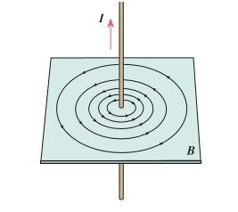

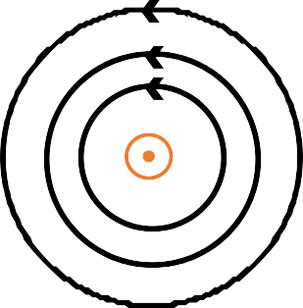
三、磁感线
约定：
表示垂直纸面向外
❌ 表示垂直纸面向里
立体图
俯视图

Slide 22
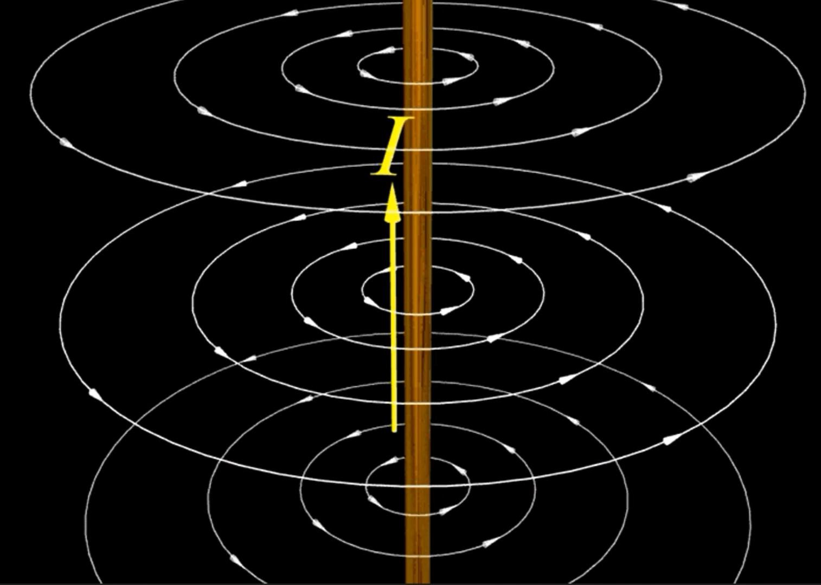


三、磁感线
约定：
表示垂直纸面向外
❌ 表示垂直纸面向里
I
立体图
空间分布图
正视图

Slide 23
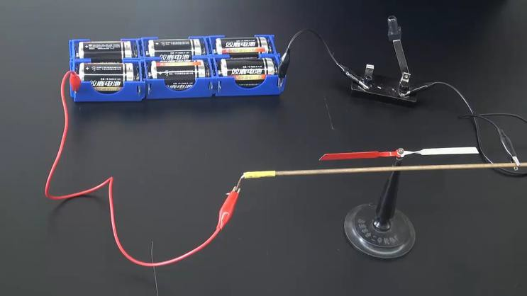
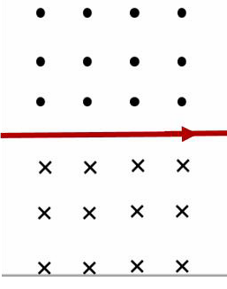
练一练
直导线平行置于小磁针下方（可认为是正下方）， 请同学们判断通电后小磁针的偏转方向。
正视图
F
I
F

Slide 24

练一练
直导线平行置于小磁针下方（可认为是正下方）， 请同学们判断通电后小磁针的偏转方向。
正视图
I

Slide 25
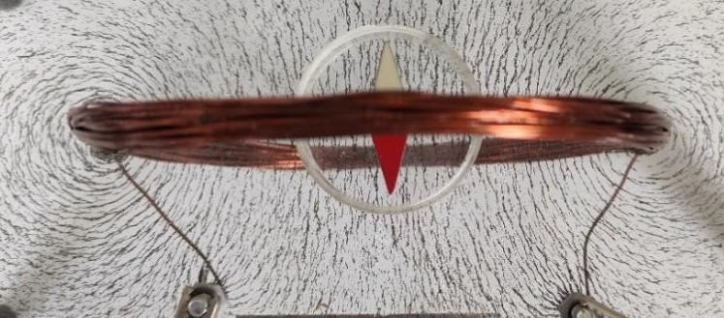
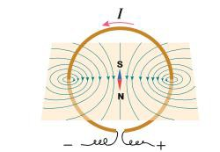


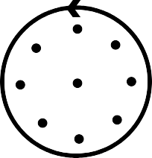
环形电流的磁感线
❌
❌
❌
❌
❌
❌
❌
❌
正视图

Slide 26
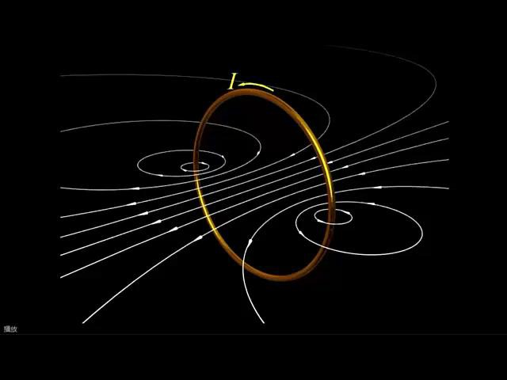
环形电流的磁感线
❌
❌
❌
❌
❌
❌
❌
❌
正视图

Slide 27
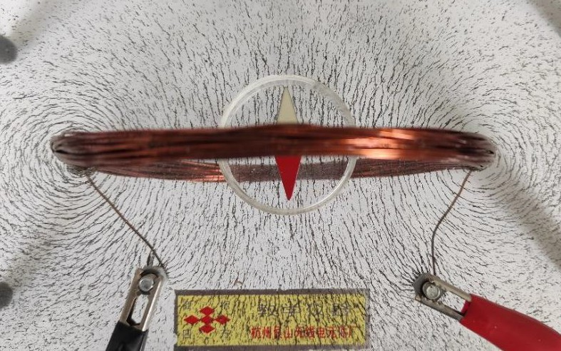
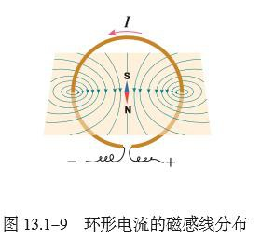

思考：能否用简洁的方式表示环形电流的方向跟它的 磁感线方向的关系呢？
❌
❌
❌
❌
❌
❌
❌
❌
正视图

Slide 28
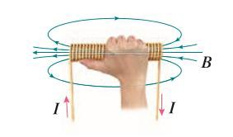
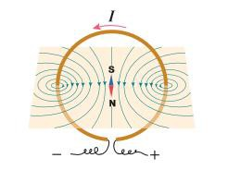
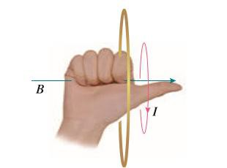
三、磁感线
3 . 环形电流——安培定则：
右手弯曲的四指与环形（或螺线管）电流的 方向一致，伸直的拇指所指的方向就是环形导线
（或螺线管）轴线上磁场的方向。

Slide 29
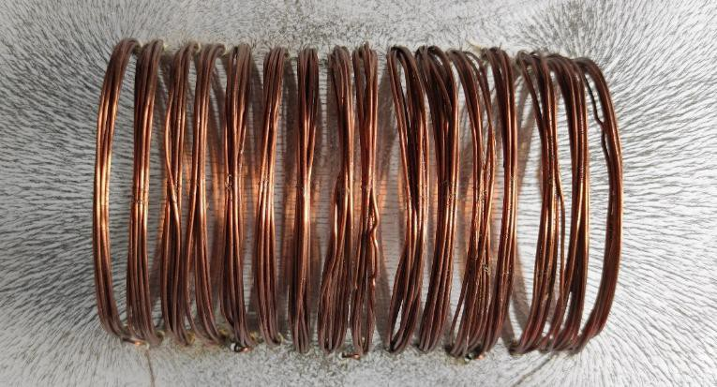
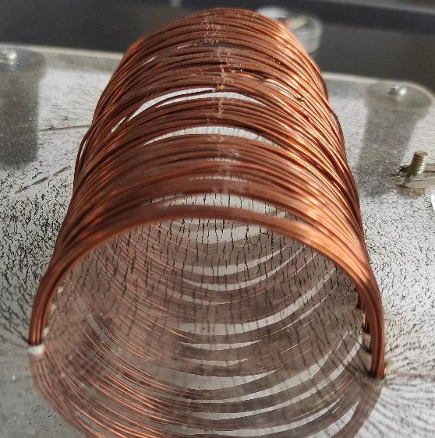
通电螺线管的的磁场

Slide 30
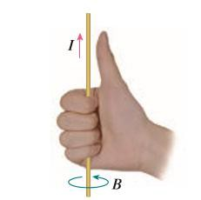
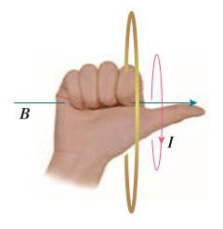
两种不同形式安培定则

Slide 31
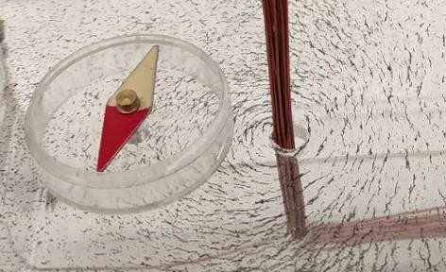
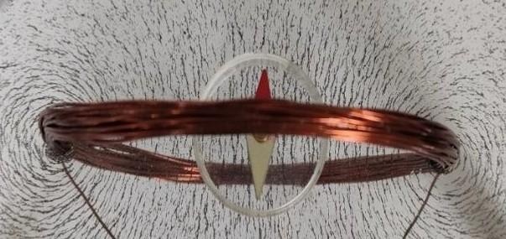
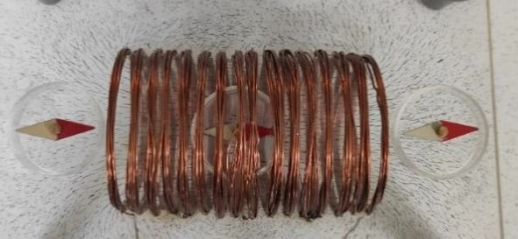
练一练
请判断下面导线中的电流方向。
（小磁针的红色部分是小磁针的N极）

Slide 32
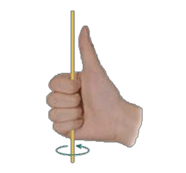
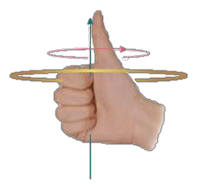

练一练
I

Slide 33



磁体和电流都能产生磁场。它们的磁场是否有联系？
想一想
阅读必修三p107-108“科学漫步”栏目。

Slide 34



“科学漫步”
安培的分子电流假说：
在物质内部，存在着一种环形 电流——分子电流，分子电流使每 个物质微粒都成为微小的磁体，它 的两侧相当于两个磁极。

Slide 35

课堂小结
总体思路和方法
磁感线 描述 磁场
用形象化的手段描述抽象的物理概念
电流的磁场
直线电流 环形电流 通电螺线管
用简洁的手形语言 描述物理规律
立体图向平面图的转化
安培定则

